Slide 1

文件管理 File Management

Slide 2
授课教师： 郑铁然
办公室地址： 哈工大综合楼603
办公室电话： 86417981-11
手机： 13313655979
QQ： 2350562164
Email： zhengtieran@hit.edu.cn

Slide 3
内容
概述
文件组织和访问
文件共享
逻辑组块
辅存管理
MINIX文件系统

Slide 4
概述
文件是以硬盘为载体的、存储在计算机上的信息集合
大多数应用程序的输入输出都是通过文件实现的
通过文件可以长期保存信息，以便将来访问
需要文件管理系统，对文件进行访问、修改和保存。
文件的内涵：
是存储空间上的数据
---- 域、记录、文件、数据库
有用于分类和索引的“标签”
包含关于访问权限的信息
文件的外延：
文件系统是操作系统的重要组成部分
文件系统提供了与二级存储相关的资源的抽象

Slide 5
概述
文件管理系统是一组系统软件，为使用文件的应用程序和用户提供服务。
文件系统的功能：
实现对文件的基本操作
------创建、删除、打开、关闭、读、写
按名存储和查找文件，组织成合适的结构
具有基本的文件共享和文件保护功能
管理与磁盘的信息交互
完成文件逻辑结构和物理结构的变换
组织文件在磁盘上存放
采用好的文件排放顺序和磁盘调度方法以提升系统的性能

Slide 6
概述
文件管理系统是一组系统软件，为使用文件的应用程序和用户提供服务。
文件系统的功能：
实现对文件的基本操作
------创建、删除、打开、关闭、读、写
按名存储和查找文件，组织成合适的结构
具有基本的文件共享和文件保护功能
管理与磁盘的信息交互
完成文件逻辑结构和物理结构的变换
组织文件在磁盘上存放
采用好的文件排放顺序和磁盘调度方法以提升系统的性能

Slide 7
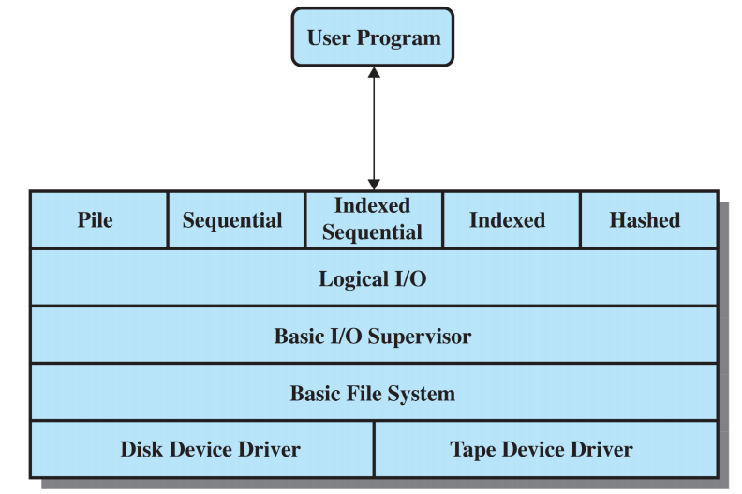
概述
文件系统架构
逻辑文件系统
文件组织模块
基本文件系统
I/O控制

Slide 8
概述
I/O控制：设备驱动程序和中断处理程序，在内存和磁盘之间传送信息。
基本文件系统：也称为物理I/O层，读取和写入磁盘的物理块。关注的是这些块在辅存中和内存缓冲区中的位置。
文件组织模块：将逻辑块地址转化称物理块地址
逻辑文件系统：管理和维护文件系统的所有逻辑结构信息。负责文件保护。

Slide 9
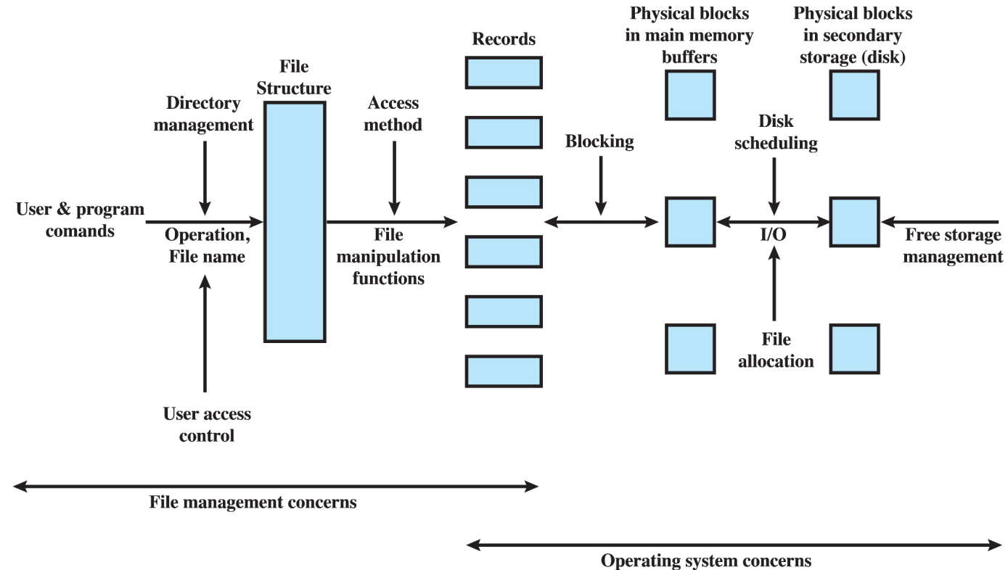
概述
文件管理功能

Slide 10
内容
概述
文件组织和访问
文件共享
逻辑组块
辅存管理
MINIX文件系统

Slide 11
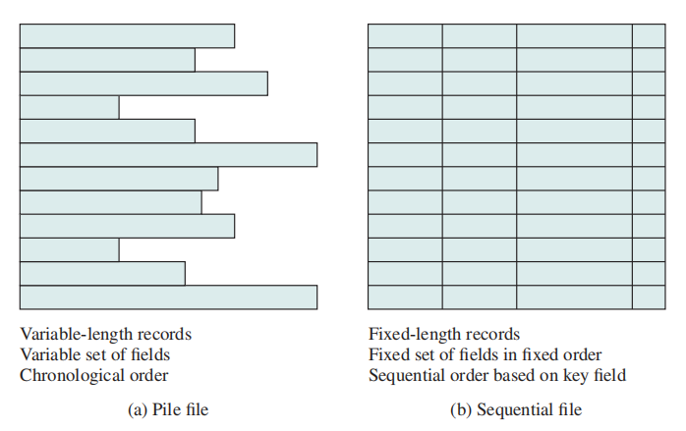
文件组织和访问
堆：按数据到达顺序收集，每条记录由一串数据组成。记录可以有不同的域，每个域应该有自我描述。
顺序文件：每条记录有固定的格式，相同的长度，包含相同数量和长度固定的域。关键域按顺序排列。设置一个Log File，把试图增加，删除或者修改的信息记录于其中

Slide 12
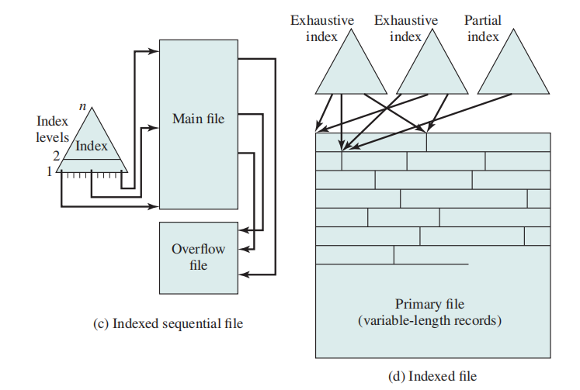
文件组织和访问
索引顺序文件：用索引提供了快速接近目标记录的查找能力。增加了溢出文件，用来记录新增，删除和修改的记录
索引文件：对于可变长记录文件，建立表项大小相等的索引表，可以多索引，可以部分索引

Slide 13
文件组织和访问
文件控制块（FCB）：存放控制文件需要的各种信息的数据结构。包括：
基本信息：文件名、文件的物理位置、文件的逻辑结构、文件的物理结构等；
访问控制信息：文件的存取权限、所有者、授权用户的存取权限、一般用户的存取权限等；
使用信息：文件建立时间、上次修改时间等。
目录：FCB的有序集合，FCB就是集合中的一个文件目录项。文件目录也被视为文件---目录文件

Slide 14
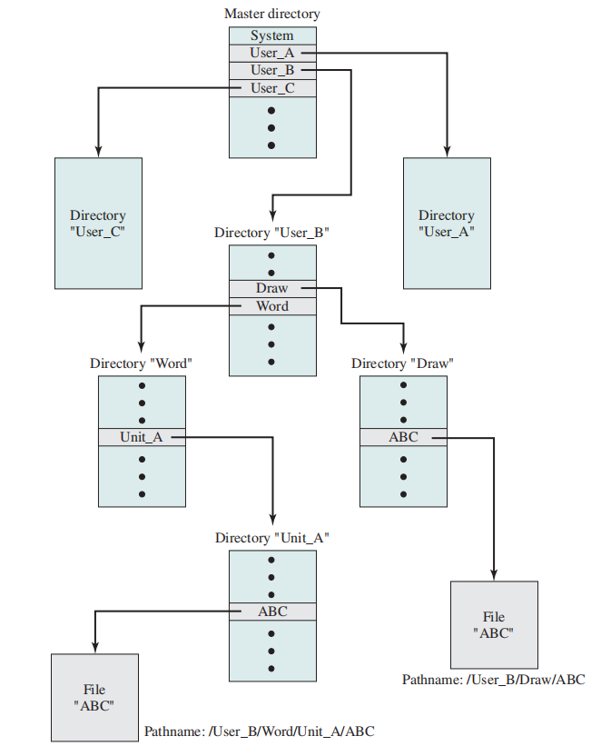
文件组织和访问
目录的树状结构
每个子目录都在上级
目录文件中有一个目录项
（FCB）
每个子目录都是一个
目录文件

Slide 15
文件组织和访问
当文件很多时，文件目录会占用大量的盘块
在检索目录的过程中，只用到了文件名
其它描述信息不会被用到，也不需要调入内存
有的操作系统中，将除文件名之外的其它描述信息单独形成一个数据结构，称为索引结点，简称i结点（inode）
目录文件中每个目录项仅由文件名和指向i结点的指针构成。
每个文件在磁盘中有唯一的索引结点
当文件被打开时，要将磁盘索引结点复制到内存的索引结点中。且有编号、状态、访问计数等信息。

Slide 16
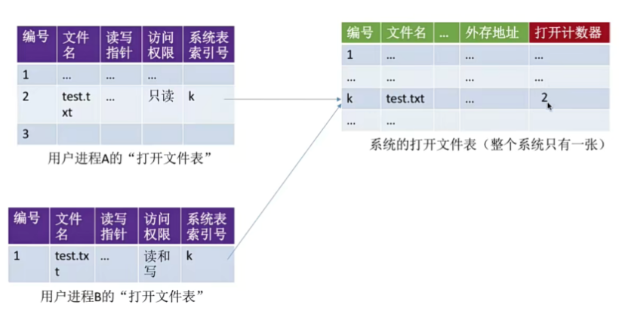
文件组织和访问
文件系统在内存中的结构
Unix：文件描述符
windows：文件句柄

Slide 17
文件组织和访问
文件系统在外存中结构
整个磁盘
逻辑分区

Slide 18
文件组织和访问
MBR：位于磁盘的0号扇区，记录着硬盘本身的相关信息以及硬盘各个分区的大小及位置信息
引导块：引导块中的程序负责启动该分区中的操作系统
超级块：包含文件系统中的所有关键信息。启动时会被读入内存，是文件系统的第一个块，存放文件系统本身的结构信息描述和文件系统整体信息的数据结构
空闲块信息：用位示图或指针链接的形式给出

Slide 19
内容
概述
文件组织和访问
文件共享
逻辑组块
辅存管理
MINIX文件系统

Slide 20
文件共享
在多用户系统中总是允许文件在多个用户间共享
文件系统可以授予用户或用户组某些权限：
知道、执行、读、追加、更新、改变保护、删除
通常所有者是创建者，所有者具有所有权限，并可以给其它用户授权
文件共享机制：
基于索引节点的文件共享（打开文件表）
利用符号链接实现的文件共享
在设计文件共享时，必须解决互斥和死锁问题

Slide 21
内容
概述
文件组织和访问
文件共享
逻辑组块
辅存管理
MINIX文件系统

Slide 22
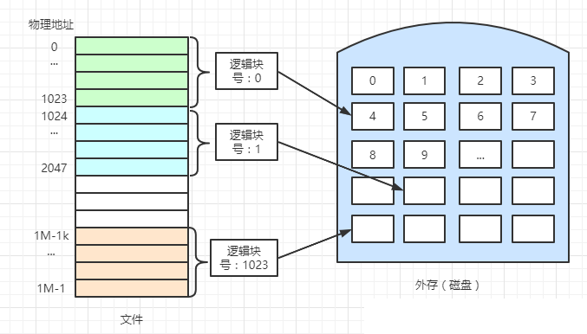
逻辑组块
在外存管理中，为了方便对文件数据的管理，文件的逻辑地址空间也被分为了一个一个的文件“块”。
三种组块方式：
定长组块、变长跨越式组块、变长非跨越式组块
大多数系统采用定长组块

Slide 23
内容
概述
文件组织和访问
文件共享
记录组块
辅存管理
MINIX文件系统

Slide 24
辅存管理
两大问题：
文件分配：
如何为文件分配磁盘块
辅存空闲空间管理：
空闲块的组织、分配和回收

Slide 25
辅存管理
连续文件分配
要求每个文件在磁盘上占用一组连续的块
顺序读/写时速度快
可直接访问
文件长度不宜动态增加
增删记录不但需要移动其它盘块，还需改变文件长度
外碎片
目录
test.c
文件 | 起始块 | 长度
test.c | 0 | 4
f | 6 | 3
tr | 14 | 3
mail | 19 | 5
list | 28 | 1
0
1
2
3
f
4
5
6
7
8
9
10
11
tr
12
13
14
15
mail
16
17
18
19
20
21
22
23
24
25
26
27
list
28
29
30
31

Slide 26
辅存管理
隐式链接
离散分配，无外碎片
除最后一个盘块外，每个盘块末尾都含有指向文件下一个盘块的指针
只适合顺序访问
稳定性差
test.c
目录
0
1
10
2
3
文件 | 起始块 | 结束块
test.c | 1 | 9
4
5
6
7
8
9
-1
10
17
11
12
13
14
15
16
17
9
18
19
20
21
22
23
24
25
26
27
28
29
30
31

Slide 27
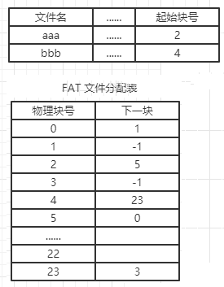
辅存管理
显式链接
指将用于链接各物理块的指针显示地存放在一张表中。即文件分配表（FAT，File Allocation Table）
整个磁盘仅一张FAT
FAT还可以标注空闲的磁盘块
操作系统启动时会将FAT读入内存
从逻辑块号转换为物理块号不需要读磁盘
FAT会占用较大的磁盘空间
目录

Slide 28
辅存管理
索引分配
系统会为每个文件建立一张索引表，索引表中记录了文件的各个逻辑块对应的物理块
索引表放在索引块中
每个文件必须有一个索引块
索引块太小：
链接方案
多层索引
混合索引
目录
文件 | 索引块
test.c | 19
0
1
2
3
4
5
6
7
文件test.c的索引表
8
9
10
11
逻辑块号 | 索引块号
0 | 1
1 | 16
2 | 9
3 | 17
12
13
14
15
16
17
18
19
20
21
22
23
24
25
26
27
28
29
30
31

Slide 29
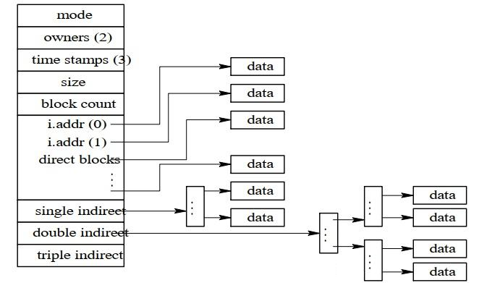
辅存管理
混合索引分配
UNIX系统采用的文件分配方式
inode

Slide 30
辅存管理
有的盘块被文件使用，其它盘块如何管理?
组织起来等待文件的使用!
怎么组织?
0
1
2
3
方法1：空闲位图(位向量)…
4
5
6
7
0011110011101001
8
9
10
11
表示磁盘块2,3,4,5,8,9,10,12空闲
12
13
14
15
可快速分配连续盘块组，但位向量很大(1G/1k=?)
方法2：空闲链表
空闲块头指针
0
7
1
2
3
分配一个(或少量的)空闲盘块是可以高效工作，但分配多个则慢！
4
5
6
11
7
6
8
9
10
11
12
12
13
13
-1
14
15

Slide 31
内容
概述
文件组织和访问
文件共享
记录组块
辅存管理
MINIX文件系统

Slide 32
MINIX文件系统1.0实现
MINIX，是一种基于微内核架构的类UNIX计算机操作系统，于1987年由Andrew S. Tanenbaum教授发布，它启发了Linux。
Linus Torvalds深受Minix的启发写出了第一版本的Linux内核。
Minix于2000年重新改为BSD授权，成为自由和开放源码软件，为全球注册商标

Slide 33
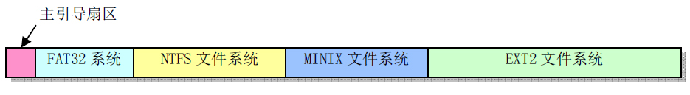
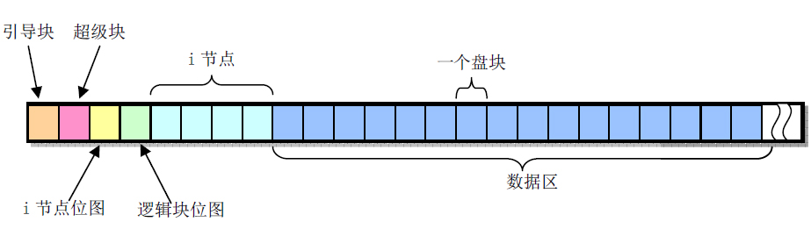
MINIX文件系统V1.0的实现
硬盘设备上的分区及文件系统
一个盘块两个扇区
MINIX文件系统1.0逻辑结构布局示意图

Slide 34
MINIX文件系统V1.0的实现
MINIX文件系统1.0逻辑结构布局示意图
计算机加电启动时，由ROM BOIS程序自动读入MBR，MBR找到引导块并读入引导代码和数据。
对于不是引导分区，该盘块空闲不用。

Slide 35
MINIX文件系统V1.0的实现
MINIX文件系统1.0逻辑结构布局示意图
保存分区中文件系统的结构信息

Slide 36
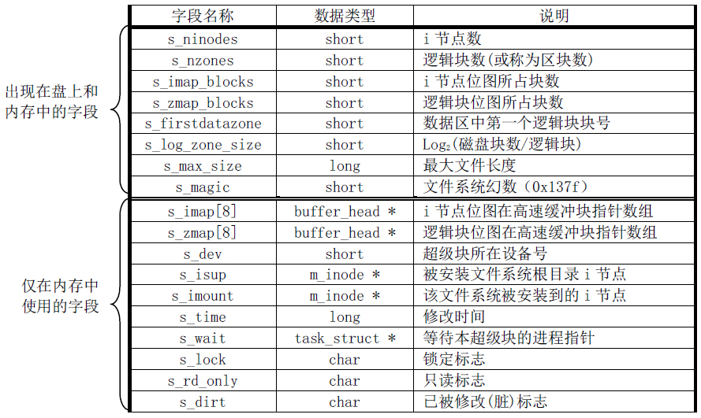
MINIX文件系统V1.0的实现
MINIX文件系统1.0逻辑结构布局示意图
超级块表示出每部分的数量和位置
超级块数据结构
Notes:
文件都有幻数标志来表明该文件的格式，代号。
超级块表示每部分的数量和位置。

Slide 37
MINIX文件系统V1.0的实现
MINIX文件系统1.0超级块数据结构

Slide 38
MINIX文件系统V1.0的实现
MINIX文件系统1.0逻辑结构布局示意图
标记i节点的使用情况，每bit位代表1个i节点，即1个目录文件或普通文件
可以占用多个盘块
如果建一个空目录，盘块分配情况如何？

Slide 39
MINIX文件系统V1.0的实现
MINIX文件系统1.0逻辑结构布局示意图
标记磁盘分区中每个数据盘块的使用情况，每bit位代表1个盘块
只标记数据区的盘块

Slide 40
MINIX文件系统V1.0的实现
MINIX文件系统1.0逻辑结构布局示意图
存放着文件系统中目录文件或普通文件的i节点
每个目录文件或普通文件都有1个i节点结构
每个i节点结构中存放着对应文件的相关信息
第1个i节点为根目录文件的i节点结构

Slide 41
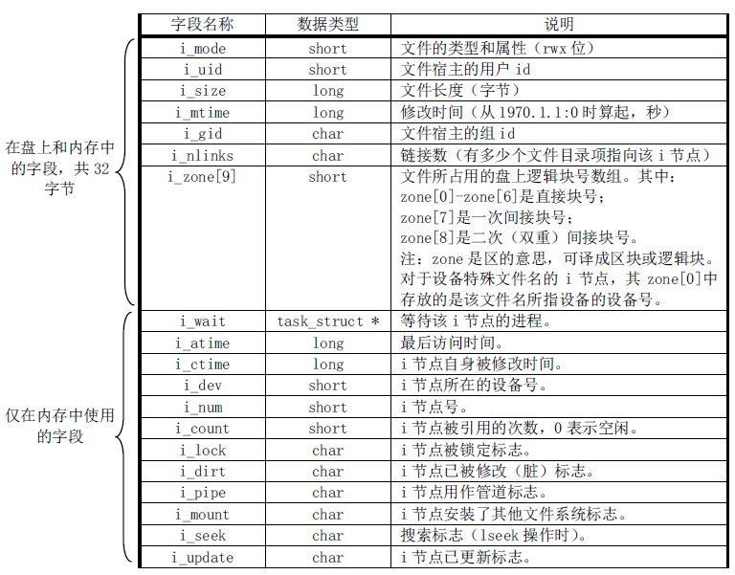
MINIX文件系统V1.0的实现
MINIX文件系统1.0逻辑结构布局示意图
i节点数据结构（32bytes）
Notes:
数据块的登记表：一级、二级、三级

Slide 42
MINIX文件系统V1.0的实现
MINIX文件系统1.0的i节点数据结构

Slide 43
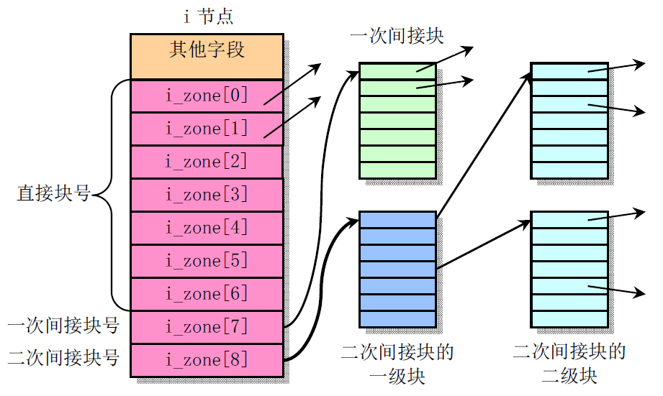
MINIX文件系统V1.0的实现
i节点数据结构中逻辑块数组i_zone的功能

Slide 44
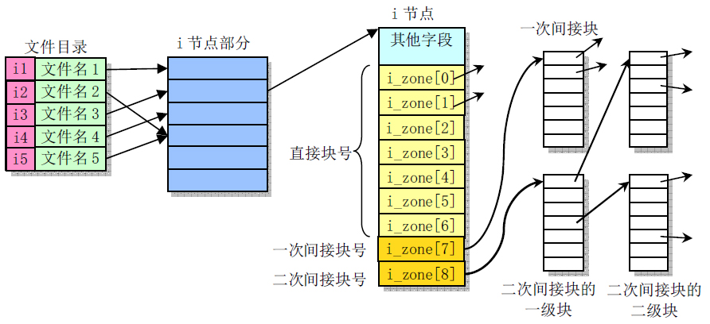
MINIX文件系统V1.0的实现
/usr/bin/文件名3
根据文件名访问文件内容的过程示意图

Slide 45
MINIX文件系统V1.0的实现
如何访问文件/usr/bin/文件名3（编辑工具）？
根目录文件的i节点位置是固定的，即第1号i节点
1号i节点的数据块内容为根目录下的目录项列表
通过该目录项列表匹配目录名“usr”
若找到，则可得到文件“/usr”的i节点号i1
根据i1号i节点的数据块，可以取得目录文件“/usr”的内容，即子目录usr的文件目录项列表
通过该目录项列表匹配目录名“bin”
若找到，则可得到文件“/usr/bin”的i节点号i2
根据i2号i节点的数据块，可以取得目录文件“/usr/bin”的内容，即子目录bin的文件目录项列表
通过该目录项列表匹配文件名“文件名3”
若找到，则可得到文件“/usr/bin/文件名3”的i节点号i3
根据i3号i节点的数据块，可以取得文件“文件名3”的内容

Slide 46
MINIX文件系统V1.0的实现
如何删除文件/usr/bin/vi？
根目录文件的i节点位置是固定的，即第1号i节点
1号i节点的数据块内容为根目录下的目录项列表
通过该目录项列表匹配目录名“usr”
若找到，则可得到文件“/usr”的i节点号i1
根据i1号i节点的数据块，可以取得目录文件“/usr”的内容，即子目录usr的文件目录项列表
通过该目录项列表匹配目录名“bin”
若找到，则可得到文件“/usr/bin”的i节点号i2
根据i2号i节点的数据块，可以取得目录文件“/usr/bin”的内容，即子目录bin的文件目录项列表
通过该目录项列表匹配文件名“vi”
若找到，则可得到文件“/usr/bin/vi”的i节点号i3
找到i节点，根据文件长度从i节点中找到每个盘块的索引号，将i节点位图和逻辑块位图中相应位置0（释放）。
Notes:
找到i节点，根据文件长度从i节点中找到每个盘块的索引号，将i节点位图和逻辑块位图中相应位置0。

